Slide 1

第16课
开灯关灯

Slide 2
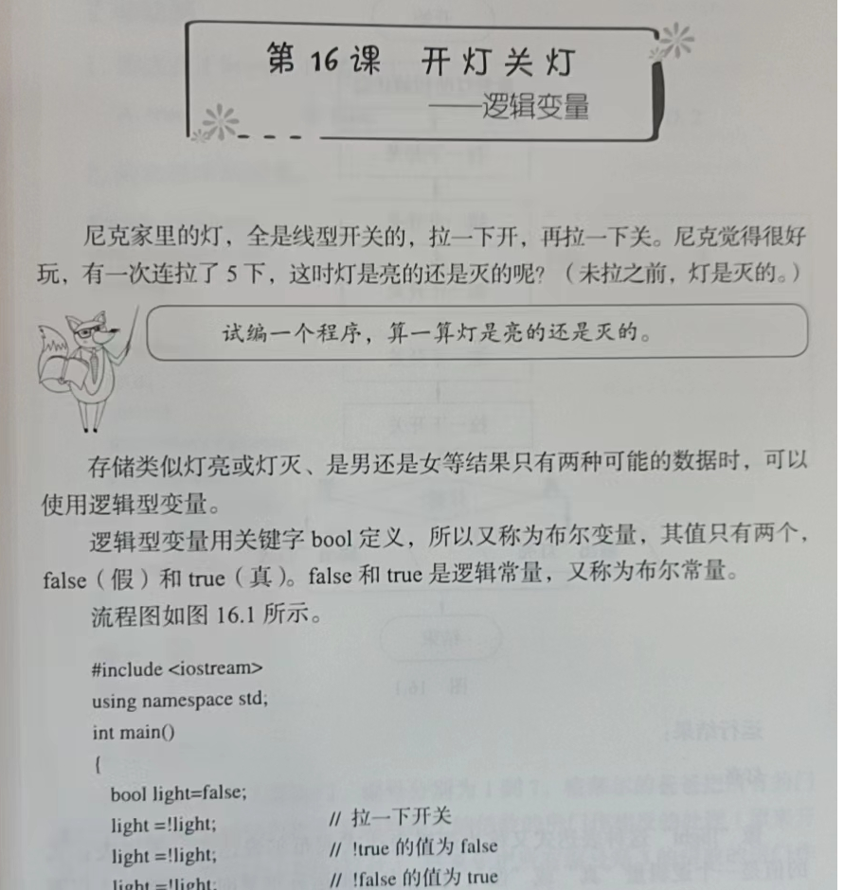

Slide 3



试编一个程序，算一算灯是亮还是灭?

Slide 4


布
尔
变
量
逻辑型变量
bool
true
false

Slide 5
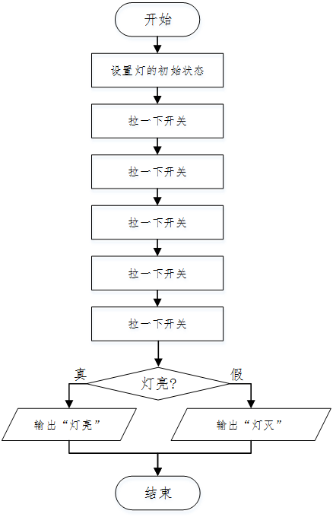

Slide 6
bool light=false;
light=!light;

Slide 7

参考程序（不完整）
参考程序（完整）
建议程序在Dev-C++环境中打开学习，师生一起讨论，在课堂中动态的生成代码，把程序补充完整，这样学习效果会更佳。

Slide 8
浙江省金华市环城小学
潘洪波
2017.4
《小学生C++趣味编程》配套课件

